Slide 1
TEC498
Problema 1

Slide 2
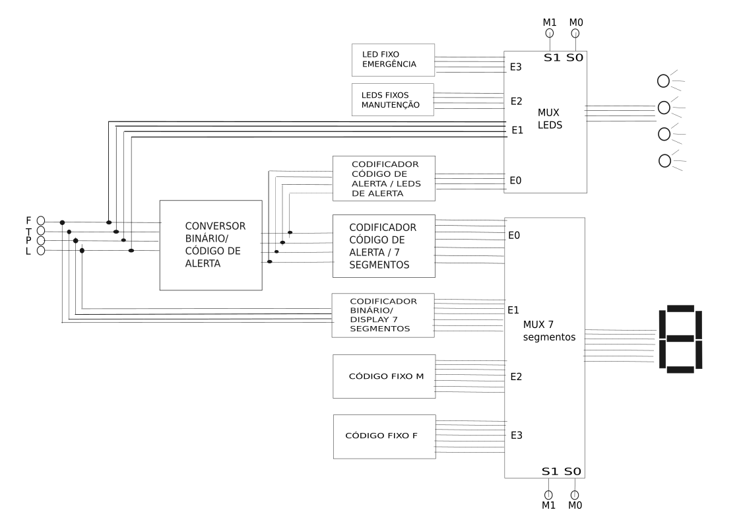
DIAGRAMA DE ALTO NÍVEL

Slide 3
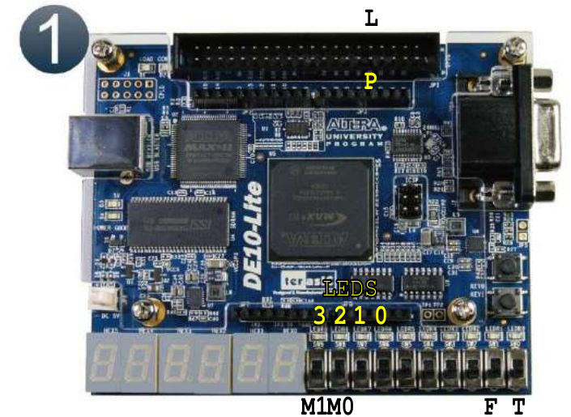

Slide 4
SIGNIFICADO DOS LEDS
Modo Normal
LED 2 - Perigo
LED 1 - Invasão
LED 0 - Alerta
Modo Diagnóstico
LED 3 - MSB, LED 0 - LSB
Modo Manutenção
Todos os LEDs acendem

Slide 5
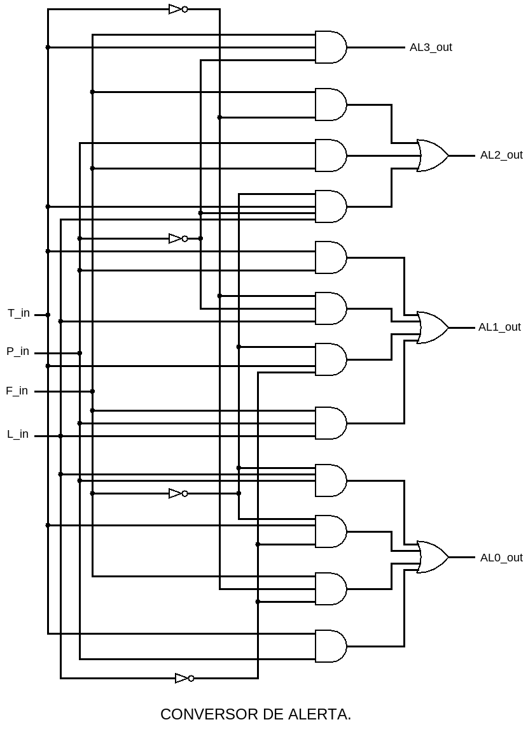
DESENHO CONVERSOR BINÁRIO/CÓDIGO DE ALERTA

Slide 6
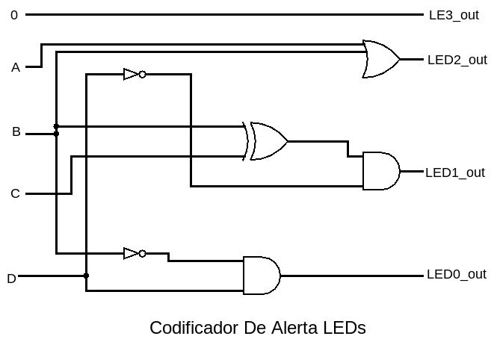
DESENHO CODIFICADOR - CÓDIGO DE ALERTA/LEDS DE ALERTA

Slide 7
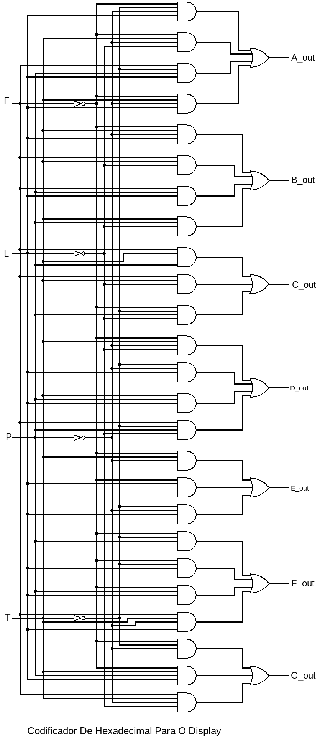
DESENHO CODIFICADOR - BINÁRIO / DISPLAY HEXADECIMAL

Slide 8
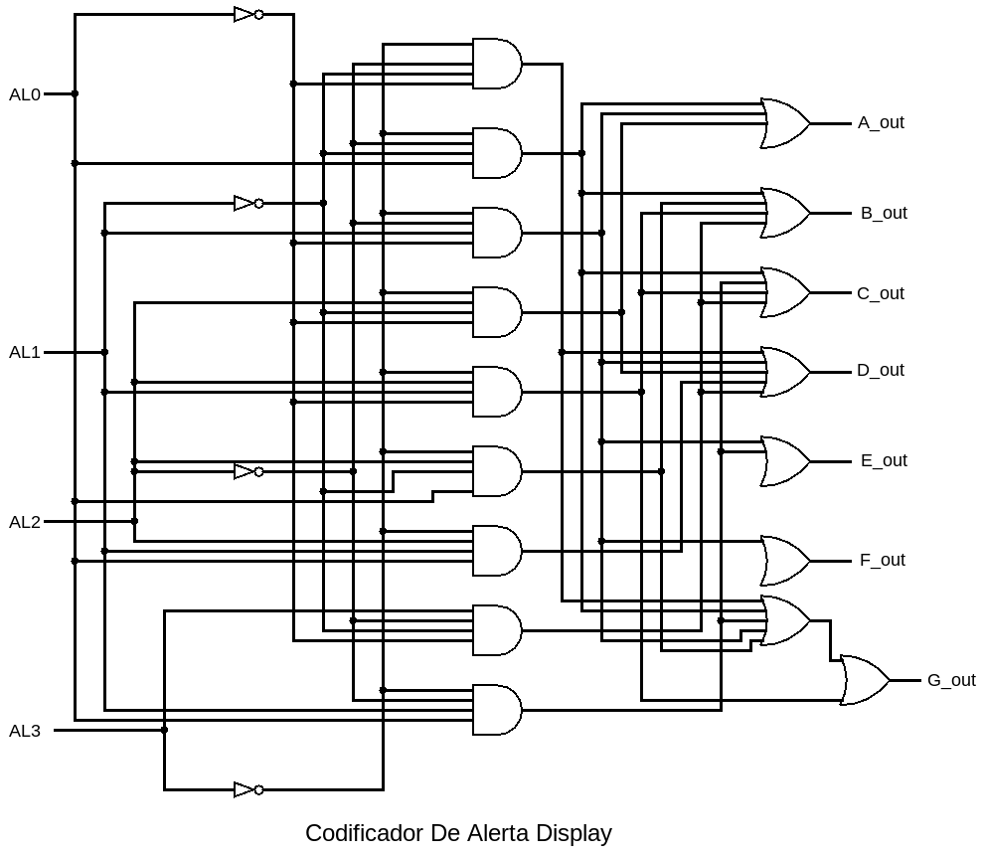
DESENHO CODIFICADOR - ALERTA / DISPLAY

Slide 9
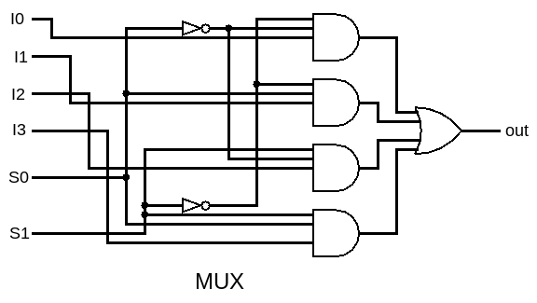
DESENHO MULTIPLEXAÇÃO - Mux 4 entradas/1 saída

Slide 10
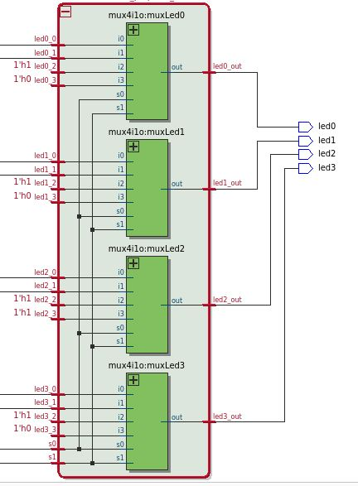
MULTIPLEXAÇÃO - Mux - Leds

Slide 11
ROTEIRO DE TESTES
Modo Normal
Uma combinação de entradas para cada código de alerta:
M1M0 = 00
N: 0000 | L: 0011 | I: 0001
T: 0100 | H: 0101 | G:1000
C: 1001 | A: 1111 | F: 1100

Slide 12
ROTEIRO DE TESTES
Modo Diagnóstico
M1M0 = 01
B: 1011 | 6: 1000
0: 0000 | 8: 1000
1:0001 | 7:0000
E: 1110 | F: 1111

Slide 13
ROTEIRO DE TESTES
Modo Manutenção
M1M0 = 10
Modo Emergência Forçada
M1M0 = 11

